Slide 1
コンピュータビジョン
担当: 井尻 敬
Notes:
ねらい
パターン認識の概要を正しく説明できる
パターン認識における一般的な処理の流れについて正しく説明できる
パターン認識において利用される識別機について正しく説明できる
+ プロトタイプ法
+ kNN
+ decision tree
+ SVM

Slide 2
Contents
01. 序論 : イントロダクション
02. 特徴検出1 : テンプレートマッチング、コーナー検出、エッジ検出
03. 特徴検出2 : ハフ変換、 DoG，SIFT特徴
04. 領域分割 : 領域分割とは，閾値法，領域拡張法，グラフカット法,
05. オプティカルフロー : 領域分割残り，Lucas-Kanade法
06. パターン認識基礎1 : パターン認識概論，サポートベクタマシン
07. パターン認識基礎2 : ニューラルネットワーク、深層学習
08. パターン認識基礎3 : 主成分分析, オートエンコーダ
09. プログラミング演習 1 : PC室
10. プログラミング演習 2 : PC室
11. プログラミング演習 3 : PC室
12. プログラミング演習 4 : PC室
13. プログラミング演習 5 : PC室
14. プログラミング演習 6 : PC室

Slide 3
パターン認識とは1

Slide 4
パターン認識
『データの中の規則性を自動的に見つけ出し、その規則性を使ってデータを異なるカテゴリに分類する処理』 (PRML, C.M. Bishop)
例) 手書き文字画像の認識
1
3
2
4

Slide 5
パターン認識
パターン認識は多様な分野で多様なデータに対して応用されている
データ 研究分野
画像 画像認識 (Computer vision)
手書き文字 文字認識 (Optical character recognition)
音声 音声認識 (Speech recognition)
Genome Bioinformatics
生体 Biometrics
: :

Slide 6
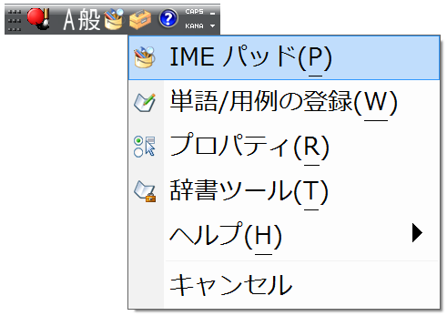
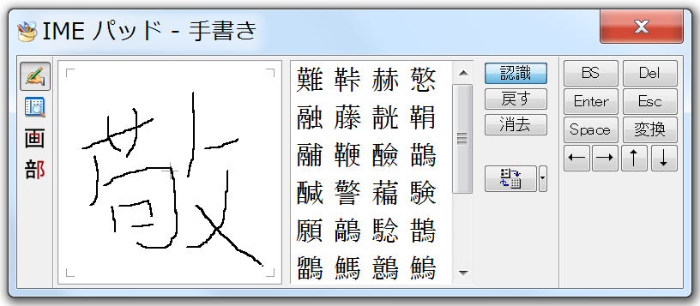
身近な応用例 – 文字認識
Windows IME pad
読めない漢字の手書きにより検索を支援

Slide 7
身近な応用例 - 音声認識
iOS
Windows
©Microsoft
©Apple
siri
Dictation
『コントロールパネル > 音声認識』

Slide 8
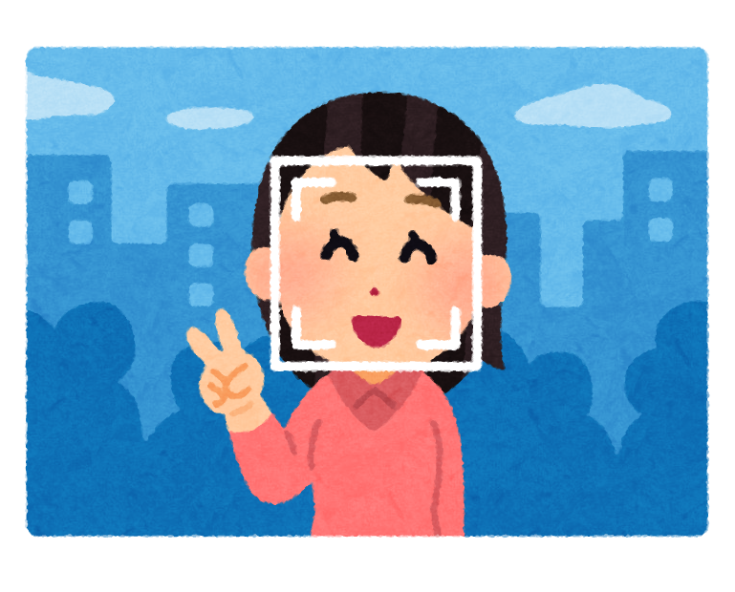
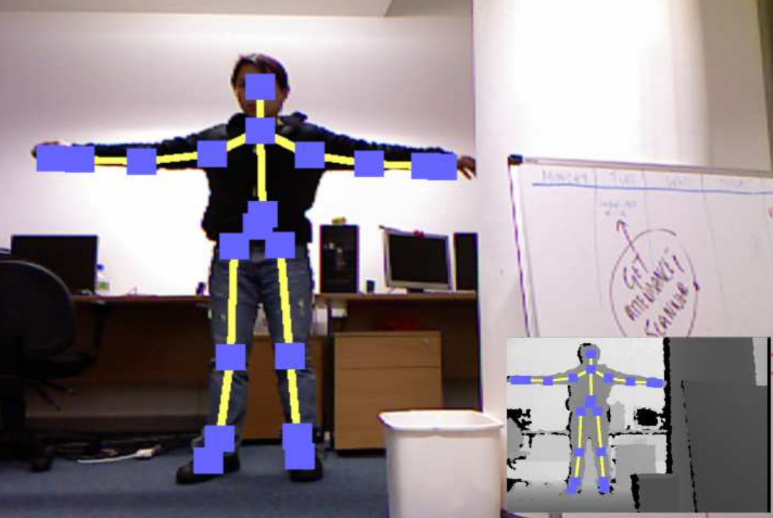
身近な応用例 – その他
© IEEE Trans. Cyber. Hubert Shum, et al.
指紋認証
顔認識
姿勢追跡
ジェスチャ認識

Slide 9
パターン認識
『データの中の規則性を自動的に見つけ出し、その規則性を使ってデータを異なるカテゴリに分類する処理』 (PRML, C.M. Bishop)
1) クラス分類 Classification
『複数の入力データを既知のクラスに分類する』
※クラス分類のみをパターン認識と呼ぶ事もある
2) クラスタリング Clustering
『複数の入力データから未知の類似したグループ （クラスタ）を発見する』

Slide 10
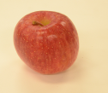
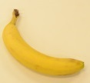
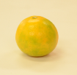
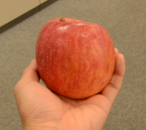
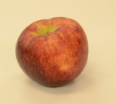
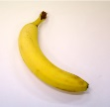
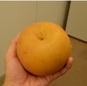
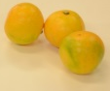
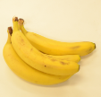
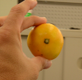
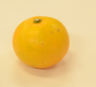
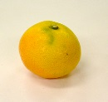
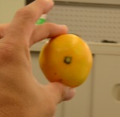
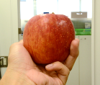
1) クラス分類 Classification
『複数の入力データを既知のクラスに分類する』
例) 果物の写真を、リンゴ・バナナ・みかんの3クラスに分類せよ
正解画像
既知の3クラス
リンゴ
バナナ
みかん
リンゴ
バナナ
みかん

Slide 11
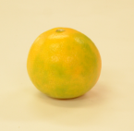
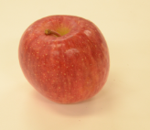
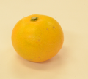
2) クラスタリング Clustering
『複数の入力データから未知の類似したグループ （クラスタ）を発見する』
例) 果物の写真を、類似したグループを発見せよ
クラスタ1
クラスタ2
特徴2
丸み
クラスタ3
特徴空間
特徴1: 赤み

Slide 12
パターン認識
『データの中の規則性を自動的に見つけ出し、その規則性を使ってデータを異なるカテゴリに分類する処理』 (PRML, C.M. Bishop)
1) クラス分類 Classification 本日の対象はこちら
『複数の入力データを既知のクラスに分類する』
※クラス分類のみをパターン認識と呼ぶ事もある
2) クラスタリング Clustering
『複数の入力データから未知の類似したグループ （クラスタ）を発見する』

Slide 13
パターン認識とは2

Slide 14
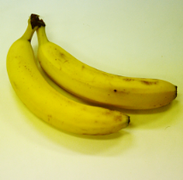
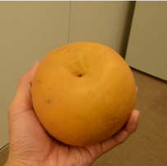
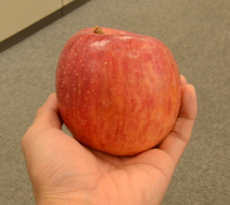
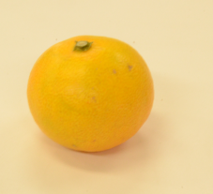
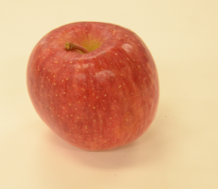
『写真を、リンゴ・バナナ・みかんの3クラスに分類せよ』
ID: リンゴ
ID: バナナ
ID: ミカン
正解画像群
クラスIDが既に付いた画像群
（教師データと呼ばれる）
分類対象画像群
この画像を分類したい
Notes:
１こ梨がある。

Slide 15
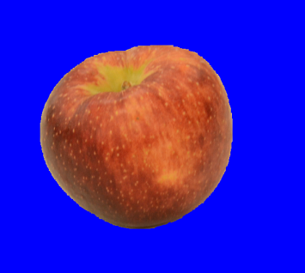
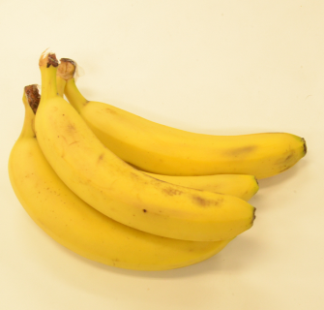
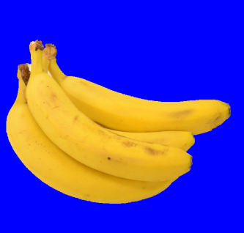
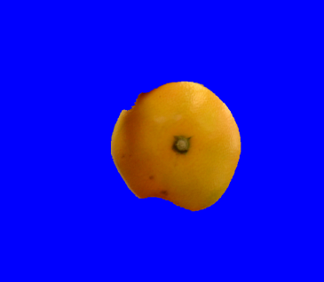
『写真を、リンゴ・バナナ・みかんの3クラスに分類せよ』
前処理 : 画像から前景領域を抽出する
自動分割に関する既存手法は多いのでどれかを使う
Otsu method,
Grab cut,
Saliency map + graph cut
などなど
Notes:
１こ梨がある。

Slide 16
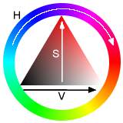
『写真を、リンゴ・バナナ・みかんの3クラスに分類せよ』
特徴抽出: 画像からクラスを良く分離する特徴量（数値データ）を抽出する
1. 平均の色相
- 前景領域の平均の色
- HSV色空間の色相H
色相 : 8
192
色相 : 30
128
0
色相 : 28
64
Notes:
１こ梨がある。

Slide 17
『写真を、リンゴ・バナナ・みかんの3クラスに分類せよ』
特徴抽出: 画像からクラスを良く分離する特徴量（数値データ）を抽出する
2. 円形度 : 領域が円に近い度合
円形度
0.836
度
A : 領域の面積
$$\frac{A}{L^{2}/4π}$$
L : 領域の周囲長
$L^{2}/4π$ : 周囲長Lの円の面積
0.519
円
正方形
正
三角形
0.793
円形度 1.0
円形度 0.785
円形度 0.604
Notes:
１こ梨がある。

Slide 18
『写真を、リンゴ・バナナ・みかんの3クラスに分類せよ』
特徴抽出: 画像からクラスを良く分離する特徴量（数値データ）を抽出する
円
形
度
(1)平均色相と(2)円形度により、入力画像を2D空間に配置できる
特徴空間
色相
Notes:
１こ梨がある。

Slide 19
『写真を、リンゴ・バナナ・みかんの3クラスに分類せよ』
識別 : 特徴空間に入力画像を射影（配置）し、クラスIDを割り当てる
1. 正解画像を特徴空間に射影
円
形
度
ID: リンゴ
ID: バナナ
ID: みかん
2. 分類したい画像も特徴空間射
影し距離が一番近い正解画像
のIDを返す
※ Nearest neighbor 法
色相
Notes:
１こ梨がある。

Slide 20
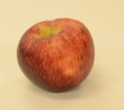
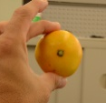
クラス分類の一般的な処理手順
正解画像群
識別対象の
クラスID
前処理
特徴抽出
クラス分類
識別対象

Slide 21
クラス分類の一般的な処理手順
正解画像群
識別対象の
クラスID
前処理
特徴抽出
クラス分類
識別対象
特徴抽出のための前処理
データが画像ならば…
二値化、平滑化、先鋭化、特徴保存平滑化、など

Slide 22
クラス分類の一般的な処理手順
正解画像群
識別対象の
クラスID
前処理
特徴抽出
クラス分類
識別対象
入力データ群に対し，同じクラスは近く・異なるクラス遠くなるような特徴空間にデータを射影する
良い特徴空間を構築するには、知識・経験・試行錯誤が必要
画像認識 : HLAC・SIFT・HoG特徴などが有名
※最近流行りの深層学習は特徴量の設計もデータから学習する
※深層学習の発展に伴い，人がデザインした特徴量は「Hand Craftな」特徴量と呼ばれる

Slide 23
クラス分類の一般的な処理手順
正解画像群
識別対象の
クラスID
前処理
特徴抽出
クラス分類
識別対象
正解データ群を利用して特徴空間を分割する（訓練）
識別対象を特徴空間に射影し，上記の分割結果を用いてラベル（ID）を割り振る
クラス分類の手法
K-Nearest Neighbor, ベイズ決定則, 決定木（random forests）, サポートベクタマシン
ニューラルネットワーク, etc…

Slide 24
まとめ : パターン認識とは
『データの中の規則性を自動的に見つけ出し、その規則性を使ってデータを異なるカテゴリに分類する処理』 (PRML, C.M. Bishop)
クラス分類 Classification
複数の入力データを既知のクラスに分類する
※クラス分類のみをパターン認識と呼ぶ事もある
2) クラスタリング Clustering
複数の入力データから未知の類似したグループ（クラスタ）を発見する
クラス分類の一般的な手順は以下の通り
正解画像群
識別対象の
ラベル
前処理
特徴抽出
クラス分類
識別対象

Slide 25
識別器1

Slide 26
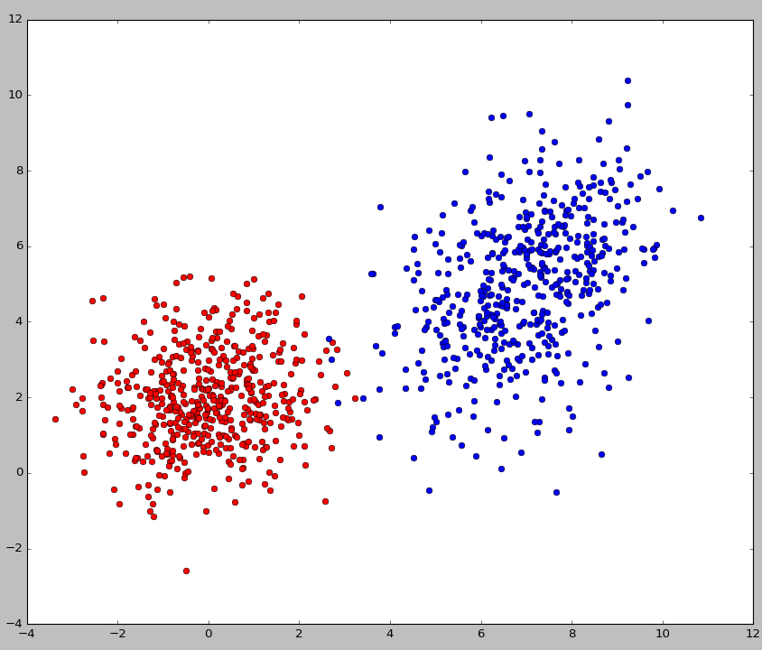
識別器
教師データ（ラベルつき特徴ベクトル）から特徴空間の分割方法を学習し，未知データにラベル付けを行なう手法
プロトタイプ法，kNN（k-Nearest-Neighbor法），SVM（Support Vector Macine）RM（Random Forest）
分割
未知データに
ラベル付け

Slide 27
プロトタイプ法
プロトタイプ
各クラスを代表する点を選択（作成）
↑これをプロトタイプと呼ぶ
代表的なデータをプロトタイプにする
クラス内データの平均値をプロトタイプにする
未知データを特徴空間に配置し，最も近いプロトタイプのラベルを識別結果とする
特徴2
特徴１

Slide 28
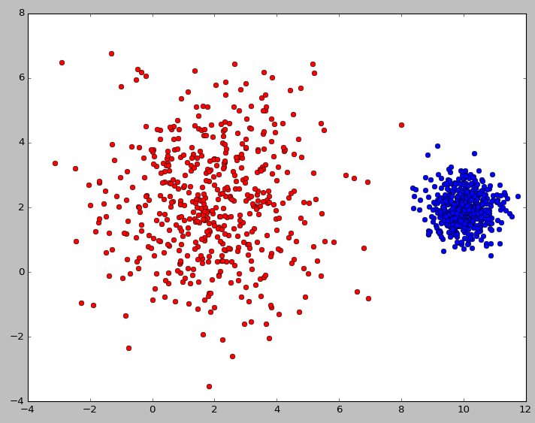
プロトタイプ法 と マハラノビス距離
プロトタイプまでの距離で識別するのはOK
でも明らかに分布の形が異なるクラス同士をユークリッド距離で比較していいの？
右図において…
赤:平均(2,2), 分散共分散$\left(\begin{matrix}3 & 0 \\ 0 & 3\end{matrix}\right)$ のガウス分布
青:平均(10,2),分散共分散$\left(\begin{matrix}0.3 & 0 \\ 0 & 0.3\end{matrix}\right)$ のガウス分布
未知データ (6,2)はどちらのクラス？
Notes:
図中の赤、青は、
平均・分散共分散行列がスライドの通りの２次元ガウシアン分布に従うもの
集合の分散を利用して正規化のような処理を行っている

Slide 29
プロトタイプ法 と マハラノビス距離
N個の点群 $x_{i}∈R^{d}$ の平均と分散共分散行列は…
平均 : $m=\frac{1}{N}\sum_{i}{x_{i}}$
分散共分散行列 : $S=\frac{1}{N}\sum_{i}{\left(x_{i}−m\right){\left(x_{i}−m\right)}^{T}}$
点$p∈R^{d}$と$m$のユークリッド距離 :
$d=\sqrt{{\left(p−m\right)}^{T}\left(p−m\right)}$
点$p∈R^{d}$と$m$のマハラノビス距離 :
$d=\sqrt{{\left(p−m\right)}^{T}S^{−1}\left(p−m\right)}$
$$p$$
$$m$$
※マハラノビス距離は : 点群xの分布（分散）を考慮した、点群xと点pの距離

Slide 30
プロトタイプ法 と マハラノビス距離
赤:平均(2,2), 分散共分散$\left(\begin{matrix}3 & 0 \\ 0 & 3\end{matrix}\right)$ のガウス分布
青:平均(10,2),分散共分散$\left(\begin{matrix}0.3 & 0 \\ 0 & 0.3\end{matrix}\right)$ のガウス分布
マハラノビス距離を用いた場合未知データ (6,2)はどちらのクラス？
Notes:
図中の赤、青は、
平均・分散共分散行列がスライドの通りの２次元ガウシアン分布に従うもの
赤 (6-2, 2-2) = (4,0)
(4,0) ( 1/3, 0 ) (4 ) = (4/3,0)(4,0) = 16/3
( 0 ,1/3) (0)
青: (-4,0) (10/3 0 ) -4 = 160/3
( 0 10/3 ) 0

Slide 31
プロトタイプ法 と マハラノビス距離
赤:平均(2,2), 分散共分散$\left(\begin{matrix}3 & 0 \\ 0 & 3\end{matrix}\right)$ のガウス分布
青:平均(10,2),分散共分散$\left(\begin{matrix}0.3 & 0 \\ 0 & 0.3\end{matrix}\right)$ のガウス分布
マハラノビス距離を用いた場合未知データ (6,2)はどちらのクラス？
※マハラノビス距離は点群の分布を考慮し，分散の大きさの逆数で正規化した距離と考えられる
Notes:
図中の赤、青は、
平均・分散共分散行列がスライドの通りの２次元ガウシアン分布に従うもの
赤 (6-2, 2-2) = (4,0)
(4,0) ( 1/3, 0 ) (4 ) = (4/3,0)(4,0) = 16/3
( 0 ,1/3) (0)
青: (-4,0) (10/3 0 ) -4 = 160/3
( 0 10/3 ) 0

Slide 32
kNN(k-Nearest Neighbor法)
特徴空間において，未知データに対し，距離が最も近いk個の教師データを検索し，その点の多数決でラベルを決定する
特徴空間の次元が低く教師データの量が十分多いときには高い精度が得られる
全教師データを保持するのでメモリ消費が大きい
素朴な実装をすると計算量も大きくなる
k=7 (赤２、青5)

Slide 33
kNN(k-Nearest Neighbor法)
問題：
k = 1の時，赤と判定される部分空間 （領域）を図示せよ

Slide 34
kNN(k-Nearest Neighbor法)
問題：
k = 3の時，赤と判定される部分空間 （領域）を図示せよ

Slide 35
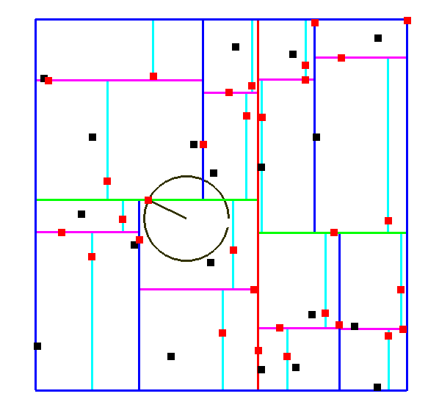
おまけ: kd-tree
K-dimensional tree
2分木構造により空間を分割し，高速な近傍探索を可能にする
近傍探索の計算複雑度は
平均 O(log N)
最悪ケース O(N)

Slide 36
kd-treeの構築
下を繰り返す
空間を分割する軸を決定し軸に沿って点群をソート
中央の点を現在ノードに割り当て，左側の点群を左の子に，右側の点群を右の子にする
2
7
10
13
1,2,3,4,5,6,7,8,9,10,11,12,13,14,15
1
4
11
6
14
8
3
12
9
15
5

Slide 37
kd-treeの構築
下を繰り返す
空間を分割する軸を決定し軸に沿って点群をソート
中央の点を現在ノードに割り当て，左側の点群を左の子に，右側の点群を右の子にする
2
7
1
10
13
左
右
4
11
1,2,3,4,5,6,7
9,10,11,12,13,14,15
6
14
8
3
12
9
15
5

Slide 38
kd-treeの構築
下を繰り返す
空間を分割する軸を決定し軸に沿って点群をソート
中央の点を現在ノードに割り当て，左側の点群を左の子に，右側の点群を右の子にする
2
7
1
10
13
左
右
4
11
4
14
6
14
8
下
上
下
上
3
12
3,5,6
1,2,7
9,12,15
10,11,13
9
15
5

Slide 39
kd-treeの構築
下を繰り返す
空間を分割する軸を決定し軸に沿って点群をソート
中央の点を現在ノードに割り当て，左側の点群を左の子に，右側の点群を右の子にする
2
7
1
10
13
左
右
4
11
4
14
6
14
8
下
上
下
上
3
12
5
2
12
11
9
15
5
左
右
左
右
左
右
3
6
1
7
9
15
10
13

Slide 40
kd-treeの構築
点pの最近傍点探索
木を下方向にたどり葉ノードを見つけ，これを暫定的な最近傍点とする（近似解でよければここで終了）
到達した葉ノードから木を上方向にたどり，点pからの距離がR以下の領域は検索する，
2
7
8
1
10
13
左
右
4
11
4
14
6
14
8
下
上
下
上
3
P
12
5
2
12
11
9
15
5
左
右
左
右
左
右
左
右
3
6
1
7
9
15
10
13

Slide 41
kd-treeの構築
点pの最近傍点探索
木を下方向にたどり葉ノードを見つけ，これを暫定的な最近傍点とする（近似解でよければここで終了）
到達した葉ノードから木を上方向にたどり，点pからの距離がR以下の領域は検索する，
2
7
8
1
10
13
左
右
4
11
4
14
6
14
8
下
上
下
上
3
P
12
5
2
12
11
9
15
5
左
右
左
右
左
右
左
右
3
6
1
7
9
15
10
13

Slide 42
kd-treeの構築
点pの最近傍点探索
木を下方向にたどり葉ノードを見つけ，これを暫定的な最近傍点とする（近似解でよければここで終了）
到達した葉ノードから木を上方向にたどり，点pからの距離がR以下の領域は検索する，
2
7
8
1
10
13
左
右
4
11
4
14
6
14
8
下
上
下
上
3
P
12
5
2
12
11
9
15
5
左
右
左
右
左
右
左
右
3
6
1
7
9
15
10
13

Slide 43
識別器2
Notes:
特徴点

Slide 44
決定木 (classification tree / decision tree)
$X_{1}$<0.6
二分木でクラス分類を表現
Node : 分割規則が定義される
Leaf : クラスに対応
$未知点Xについて$ → 木を辿り分類先を決定
分類（test）が高速
実装が簡単
木が深くなると過学習
true
false
$X_{2}$>0.5
$X_{2}$>0.7
true
false
true
false
Y=1
Y=4
Y=2
Y=3
$$X_{2}$$
Y=2
Y=1
Y=4
Y=3
$$X_{1}$$

Slide 45
決定木 (classification tree / decision tree)
$X_{2}$>50$X_{1}$-50
二分木でクラス分類を表現
Node : 分割規則が定義される
Leaf : クラスに対応
$未知点Xについて$→ 木を辿り分類先を決定
分類（test）が高速
実装が簡単
木が深くなると過学習
true
false
$X_{2}$>0.1$X_{1}$+0.5
$X_{2}$>$X_{1}$-0.1
true
false
true
false
Y=1
Y=4
Y=2
Y=3
$$X_{2}$$
Y=2
Y=1
Y=4
Y=3
$$X_{1}$$

Slide 46
決定木 (classification tree / decision tree)
$X_{1}$<0.6
二分木でクラス分類を表現
Node : 分割規則が定義される
Leaf : クラスに対応
$未知点Xについて$ → 木を辿り分類先を決定
分類（test）が高速
実装が簡単
木が深くなると過学習
true
false
$X_{2}$>0.5
$X_{2}$>0.7
true
false
true
false
Y=1
Y=4
Y=2
Y=3
$$X_{2}$$
$$X_{1}$$

Slide 47
決定木 (classification tree / decision tree)
$X_{2}$>50$X_{1}$-50
二分木でクラス分類を表現
Node : 分割規則が定義される
Leaf : クラスに対応
$未知点Xについて$→ 木を辿り分類先を決定
分類（test）が高速
実装が簡単
木が深くなると過学習
true
false
$X_{2}$>0.1$X_{1}$+0.5
$X_{2}$>$X_{1}$-0.1
true
false
true
false
Y=1
Y=4
Y=2
Y=3
$$X_{2}$$
$$X_{1}$$

Slide 48
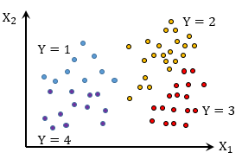
決定木の学習 (概要)[Fielding 77; Quinlan 93; Breiman 84]
root
入力 : 教師データ $\left(Y_{i}, X_{i}\right)$，木の深さD
1. Root に全教師データを関連付け
2. 深さがDになるまで以下を繰り返す
+ Node d に注目
+ d に属すデータ群を二分割するルールを決定
- ランダムに候補を作成
- なるべく偏りが大きなルールを選択
+ d の子に分割したデータ群を関連付け
3. 葉にラベル付け（属するデータの多数決）
(9,22,17,12)
$$?$$

Slide 49
決定木の学習 (概要)[Fielding 77; Quinlan 93; Breiman 84]
root
入力 : 教師データ $\left(Y_{i}, X_{i}\right)$，木の深さD
1. Root に全教師データを関連付け
2. 深さがDになるまで以下を繰り返す
+ Node d に注目
+ d に属すデータ群を二分割するルールを決定
- ランダムに候補を作成
- なるべく偏りが大きなルールを選択
+ d の子に分割したデータ群を関連付け
3. 葉にラベル付け（属するデータの多数決）
(9,22,17,12)
$$X_{1}>0.6$$
(9,0,0,12)
$$?$$
(0,22,17,0)
$$?$$

Slide 50
決定木の学習 (概要)[Fielding 77; Quinlan 93; Breiman 84]
root
入力 : 教師データ $\left(Y_{i}, X_{i}\right)$，木の深さD
1. Root に全教師データを関連付け
2. 深さがDになるまで以下を繰り返す
+ Node d に注目
+ d に属すデータ群を二分割するルールを決定
- ランダムに候補を作成
- なるべく偏りが大きなルールを選択
+ d の子に分割したデータ群を関連付け
3. 葉にラベル付け（属するデータの多数決）
(9,22,17,12)
$$X_{1}>0.6$$
(9,0,0,12)
$$X_{2}\text{>0.5}$$
(0,22,17,0)
$$?$$
(9,0,0,0)
$$Y=1$$
(0,0,0,12)
$$Y=4$$

Slide 51
決定木の学習 (概要)[Fielding 77; Quinlan 93; Breiman 84]
root
入力 : 教師データ $\left(Y_{i}, X_{i}\right)$，木の深さD
1. Root に全教師データを関連付け
2. 深さがDになるまで以下を繰り返す
+ Node d に注目
+ d に属すデータ群を二分割するルールを決定
- ランダムに候補を作成
- なるべく偏りが大きなルールを選択
+ d の子に分割したデータ群を関連付け
3. 葉にラベル付け（属するデータの多数決）
(9,22,17,12)
$$X_{1}>0.6$$
(9,0,0,12)
$$X_{2}\text{>0.5}$$
(0,22,17,0)
$$X_{2}\text{>0.7}$$
(9,0,0,0)
$$Y=1$$
(0,0,0,12)
$$Y=4$$
(0,18,2,0)
$$Y=2$$
(0,4,15,0)
$$Y=3$$

Slide 52
参考資料
なるべく偏りが大きなルールを選択
例) 情報利得が大きくなる分割を選択
Entropy: $H=−\sum_{c=1}^{k}{P_{c}\log{P_{c}} }$
Pc はクラスcに属すデータ点の出現確率
情報利得: $H_{p}−\frac{\left|N_{L}\right|}{\left|N_{p}\right|}H_{L}−\frac{\left|N_{R}\right|}{\left|N_{p}\right|}H_{R}$
分割により減少したエントロピー量
$H_{p}/H_{L}/H_{R}$ : 親/左/右Nodeのエントロピー
$N_{p}/N_{L}/N_{R}$ : 親/左/右Nodeに属す要素数
Notes:
すべての事象の生起確率が等しい時（N個の事象が考えられそれぞれの生起確率が1/Nのとき）、エントロピーは最大となる
どの事象が起こるか最も予測しにくい状態
なのでエントロピー（平均情報量）がなるべく下がるような分割をしたい
0.1 0.5 0.3 0.1

Slide 53
参考資料
各点の出現確率
P:$\left(\frac{9}{60}, \frac{22}{60}, \frac{17}{60},\frac{22}{60}\right)$
L:$\left(\frac{9}{21}, 0, 0,\frac{12}{21}\right)$
R:$\left( 0,\frac{22}{39},\frac{17}{39}, 0\right)$
$H_{P}=−\frac{9}{60}\log{\frac{9}{60}}−\frac{22}{60}\log{\frac{22}{60}}$ $−\frac{17}{60}\log{\frac{17}{60}}−\frac{12}{60}\log{\frac{12}{60}}=0.578$
$H_{L}=−\frac{9}{21}\log{\frac{9}{21}}−0−0−\frac{12}{21}\log{\frac{12}{21}}$ $=0.296$
$H_{R}=−0−\frac{22}{39}\log{\frac{22}{39}}$ $−\frac{17}{39}\log{\frac{17}{39}}−0=0.297$
情報利得 : $0.578 −\frac{21}{60}0.296 −\frac{39}{60}0.297=0.281$

Slide 54
参考資料
各点の出現確率
P:$\left(\frac{9}{60}, \frac{22}{60}, \frac{17}{60},\frac{22}{60}\right)$
L:$\left(\frac{5}{25}, \frac{18}{25}, \frac{2}{25},0\right)$
R:$\left( \frac{4}{35},\frac{4}{35},\frac{15}{35}, \frac{12}{35}\right)$
$H_{P}=−\frac{9}{60}\log{\frac{9}{60}}−\frac{22}{60}\log{\frac{22}{60}}$ $−\frac{17}{60}\log{\frac{17}{60}}−\frac{12}{60}\log{\frac{12}{60}}=0.578$
$H_{L}=−\frac{5}{25}\log{\frac{5}{25}}−\frac{18}{25}\log{\frac{18}{25}}−\frac{2}{25}\log{\frac{2}{25}}$ $=0.330$
$H_{R}=−\frac{4}{35}\log{\frac{4}{35}}−\frac{4}{35}\log{\frac{4}{35}}−\frac{15}{35}\log{\frac{15}{35}}−\frac{12}{35}\log{\frac{12}{35}}$ $=0.532$
情報利得 : $0.578 −\frac{25}{60}0.330 −\frac{35}{60}0.532=0.131$

Slide 55
参考資料
情報利得 : $0.281$
情報利得 : $0.131$
左の分割のほうが情報利得が高い（偏りが大きい）
→ この二つの候補があったら左を選ぶ

Slide 56
参考資料
葉にラベル付け
Nodeの分割を繰り返して指定された深さの木を作ったら…
→ 葉にラベルをつける
葉に属すデータ点のうち出現確率が最大のもののラベルを選択（単純ベイズ、多数決）
(9,22,17,12)
$$X_{1}>0.6$$
(9,0,0,12)
$$X_{2}\text{>0.5}$$
(0,22,17,0)
$$X_{2}\text{>0.7}$$
(9,0,0,0)
(0,0,0,12)
(0,18,2,0)
(0,4,15,0)
Y=1
Y=4
Y=2
Y=3

Slide 57
集団学習 (Ensemble learning)
弱識別器を多数組み合わせて強識別器を実現する
弱識別器 : 精度の低い識別器
強識別器 : 精度の高い識別器
決定木 → ランダム森(Random Forests)
$$X_{2}$$
$$X_{2}$$
$$X_{2}$$
$$X_{2}$$
$$X_{1}$$
$$X_{1}$$
$$X_{1}$$
木が3本の場合
N/3点をRandom sampling
$$X_{1}$$
それぞれに対して木を学習
→ 評価時には全ての木の平均値を出力

Slide 58
Support Vector Machine
特徴空間が超平面（2次元なら直線）で分離可能なとき・・・
超平面と最も近いデータ点との距離が最大となるような超平面を選択する
これをマージン最大化という
最近傍点をサポートベクトルという
超平面の方程式だけを記録すればよいのでメモリ消費が少ない
※線形分離不可能な場合
→ ソフトマージンSVM
→ カーネルトリック
d

Slide 59
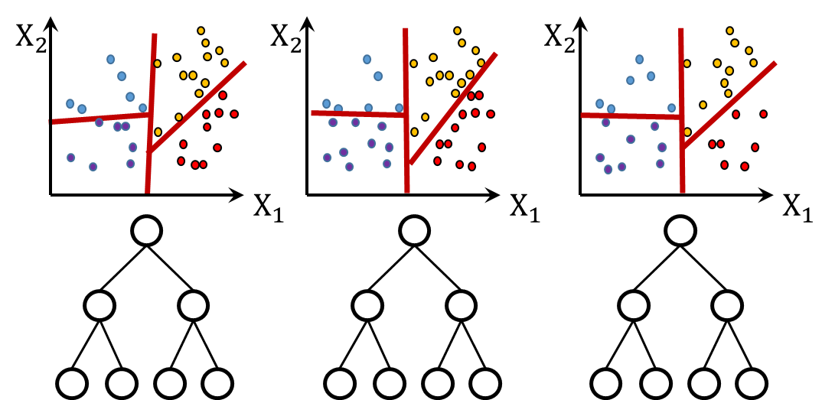
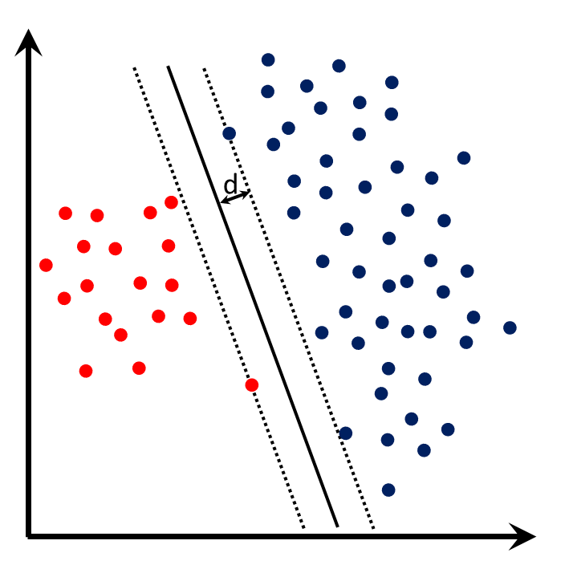
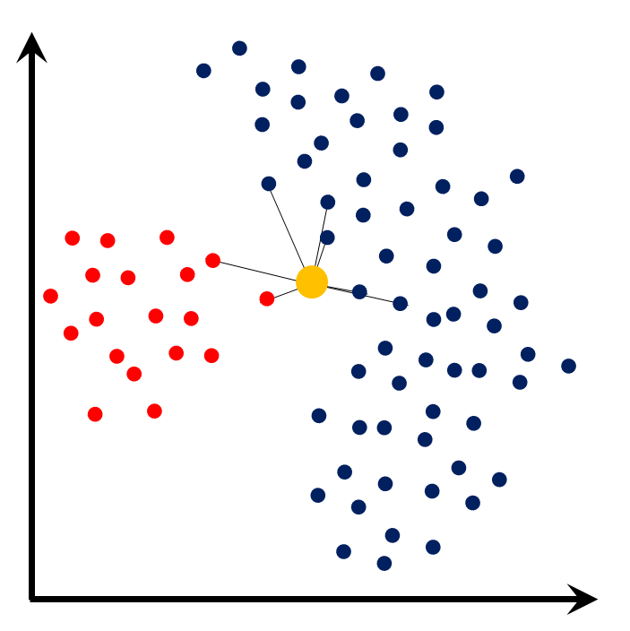
まとめ: 識別器
識別器 : 教師データに基づき特徴空間を分割することで，未知データへのラベル付けを行なう
特に有名な下の識別器を紹介
プロトタイプ法
K Nearest Neighbor
Random Forests
Support Vector Machine

Slide 60
Classification (識別)
Regression (回帰)
N個の教師データ $(Y_{i}, X_{i})$
$Y_{i}∈\left\{1,2,…,k\right\}$ : クラスのラベル
$X_{i}∈R^{p}$ : 特徴ベクトル
新たに観測した$X$にラベル付け！
N個の教師データ $(Y_{i}, X_{i})$
$Y_{i}∈R$ : 出力値 (目的変数)
$X_{i}∈R^{d}$: 特徴ベクトル (説明変数)
$Y=f\left(X\right)$をよく説明する関数$f$を見つける
$$X_{2}$$
k=4, d=2
k=2, d=1
$$Y=2$$
$$Y$$
$$Y=1$$
$$Y=3$$
$$Y=4$$
$$X_{1}$$
$$X$$

Slide 61
Miscs
ある一つのクラスしか出現しないとき
エントロピーはゼロに
全体の分布に偏りがあるとき、
Inverse category (label) frequency
を利用する
ノードにおいて出現確率を計算するとき以下の係数で重み付け
$$クラスCの係数 : c_{c}=\sum_{i=0}^{N}{[Y_{i}=c]}$$
L:$\left(1.0, 0, 0,0\right)$
$$H_{L}=0$$
学習データ全体において、
数の多いクラスと少ないクラスを均等
に扱える
[P]記号はPが真のときのみ1,それ以外は0を返す
Notes:
http://www.dsi.unive.it/~srotabul/files/publications/iccv11.pdf
[Q]

Slide 62
Miscs
4点の場合
Hall = - 4 * 0.25 log 0.25 ＝0.602
情報利得
2 to 2: 0.602 – 2/4(-2 * 0.5*log0.5) – 2/4(-2 * 0.5*log0.5) = 0.301
3 to 1: 0.602 – 3/4(-3 * 0.33333*log0.33333) – 1/4(0) = 0.244

